Slide 1

MicroTree
Безвирусный посадочный материал для озеленения городов и ландшафтного дизайна.
‹#›

Slide 2
АКТУАЛЬНОСТЬ ПРОЕКТА
Мировой рынок биотехнологий в 2025 году достигнет уровня в 2 трлн. долларов США, темпы роста по клонированным растениям достигают до 15 % ежегодно. Доля России на рынке биотехнологий составляет 0,1 %.
Во Франции 94% всей продукции цветочных культур получают методом культуры изолированных тканей. В США около 100 коммерческих предприятий получают посадочный материал декоративных, овощных, полевых, плодовых и лесных культур методом клонального микроразмножения.
‹#›

Slide 3

ЦЕЛЕВАЯ АУДИТОРИЯ
Фирмы ландшафтного дизайна.
Для создания проектов озеленения территории, требующих крупных денежных затрат и сложных композиционных элементов.
Предприятия благоустройства.
С целью осуществления работ, связанных с организацией их основной деятельности (лесопарки, зеленые зоны городов, объекты рекреации и т.п.).
Возможная ЦА: фирмы аффилированные с МПР, декоративные питомники, теплицы, крестьянские фермерские хозяйства.
‹#›

Slide 4
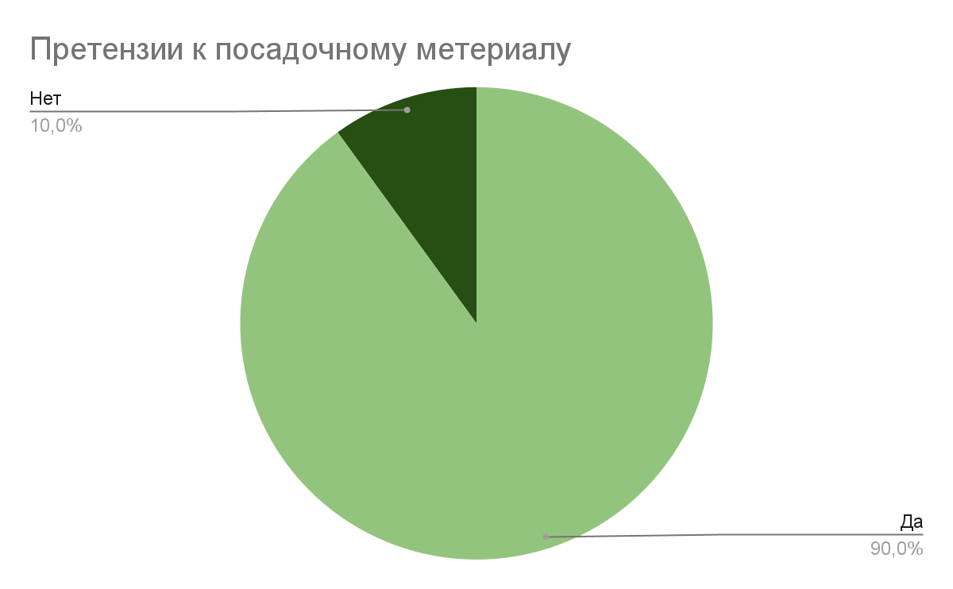
ПРОБЛЕМА
Данные проведенного опроса
?
Некачественный посадочный материал
Плохо адаптированный к среде обитания.
Плохая приживаемость растений.
Непредвиденные издержки по сопровождению работ
Замена погибших растений за счет исполнителя работы.
Трудозатраты по исправлению брака.
Судебные издержки и репутационные риски.
‹#›

Slide 5
РЕШЕНИЕ
!
Новое технологическое решение — использование метода клонального микроразмножения
Посадочный материал с максимальным процентом приживаемости:
Доступный и дешевый посадочный материал, адаптированный к местным условиям
Безвирусные, устойчивые к заболеваниям растения
Наиболее востребованные растения: Туя западная (Thuja occidentalis L.), можжевельник обыкновенный (Juniperus communis L.), Спирея (Spiraea) + 12 видов деревьев и кустарников
‹#›

Slide 6
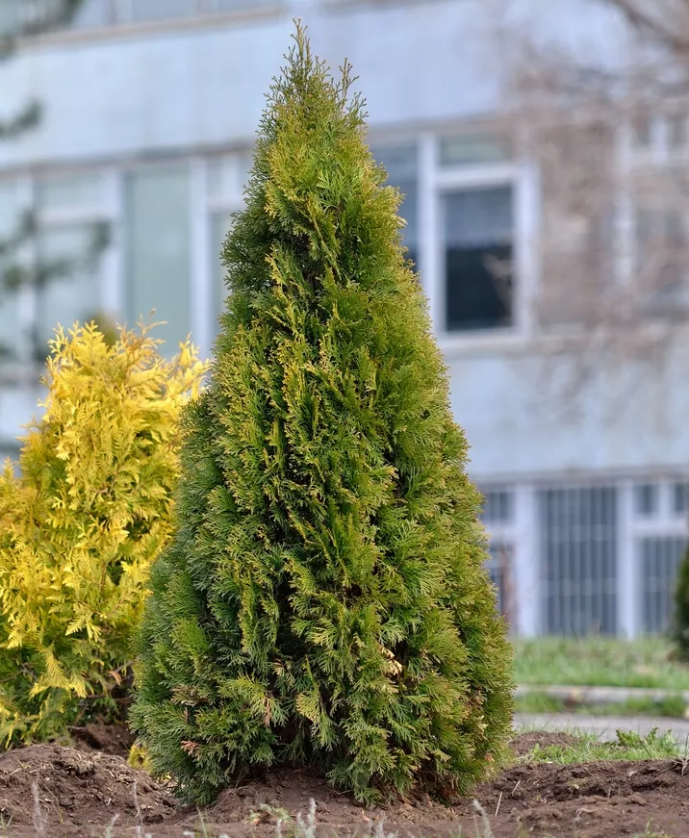
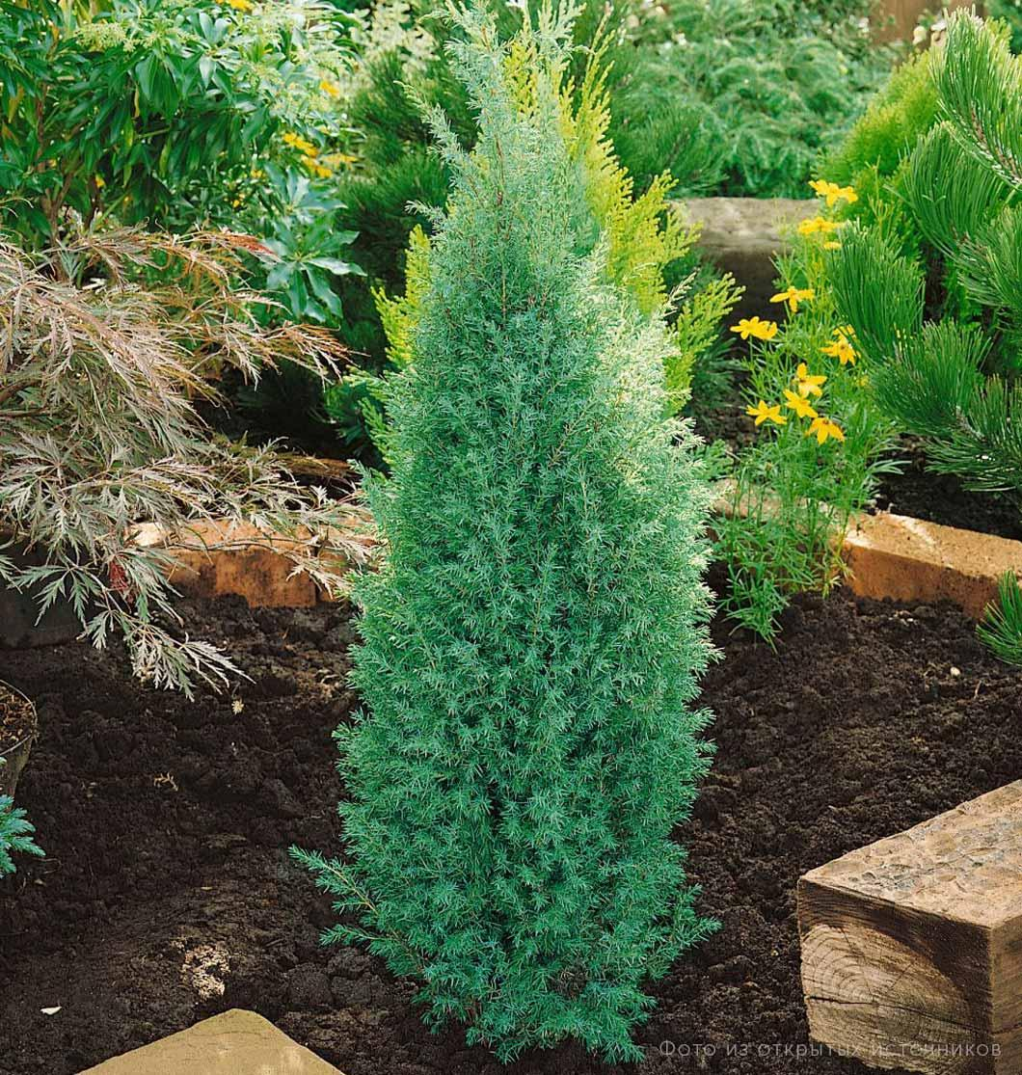
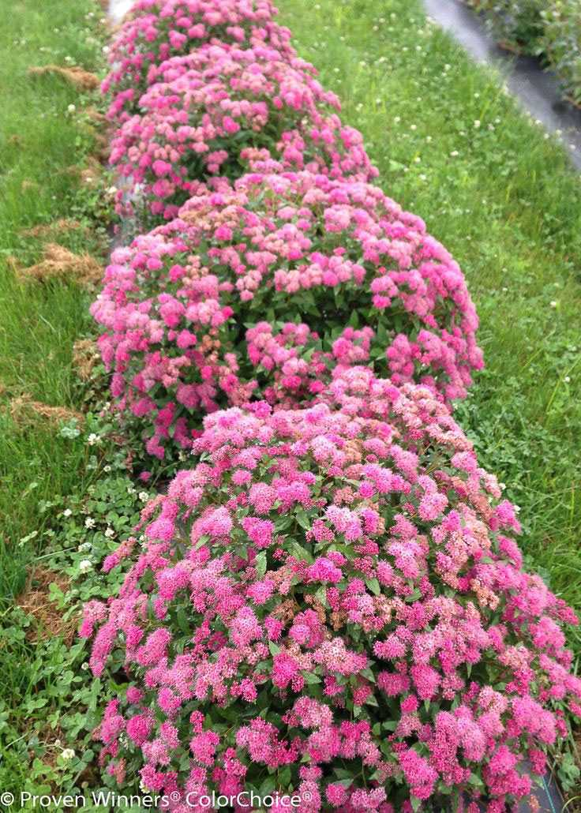
Туя Западная
(Thuja occidentalis)
Можжевельник Обыкновенный
(Juniperus communis)
Спирея (Spiraea)
ИСТОЧНИК: https://clck.ru/36Dagu
ИСТОЧНИК:: https://clck.ru/36Daf8
ИСТОЧНИК: https://clck.ru/36DZ7b
‹#›

Slide 7

ЦЕННОСТЬ, ЦЕННОСТНОЕ ПРЕДЛОЖЕНИЕ
Мы выращиваем лиственные и хвойные древесные растения и кустарники при помощи инновационного и высокотехнологичного способа выращивания качественного посадочного материала.
Решим все проблемы, связанные с приживаемостью растений в ходе реализации проектов озеленения и/или ландшафтного дизайна.
‹#›

Slide 8
РЫНОК
B2B2C
B2B2B
TAM
Потребность в посадочном материале в РФ 117.5 млн. саженцев
94 млрд. руб
SAM
Потребность в посадочном материале в ТО 8 млн. саженцев
6.4 млрд. руб.
SOM
34 млн. руб.
При текущей мощности производства 108 тыс. саженцев
‹#›
Notes:
в разработке

Slide 9
ЭКОНОМИЧЕСКИЕ ПОКАЗАТЕЛИ
ARPPU-средний доход с платящего
3 394 000
Rev-оборот
34 020 000
CM-Contribution Margine. Эффективность продажи товаров
13 509 400
NPV за 5 лет существования проекта
24 000 000
Срок окупаемости проекта
3 года
‹#›

Slide 10
БИЗНЕС-МОДЕЛЬ
ЛАБОРОТОРИЯ
ЧЕРЕНКИ С КОРНЕМ
ТЕПЛИЦА
ПМЗК
ВЗРОСЛЫЕ САЖАНЦЫ
ПИТОМНИК
МОЛОДЫЕ САЖАНЦЫ
ПРОДАЖА
СВОЁ
ПЛАН А
‹#›
Notes:
разработка

Slide 11
ЛАБОРОТОРИЯ
ЧЕРЕНКИ С КОРНЕМ
ТЕПЛИЦА
ПМЗК
ВЗРОСЛЫЕ САЖАНЦЫ
ПИТОМНИК
МОЛОДЫЕ САЖАНЦЫ
АУТСОРСИНГ
ПРОДАЖА
СВОЁ
ПЛАН Б
‹#›

Slide 12
ЛАБОРОТОРИЯ
ЧЕРЕНКИ С КОРНЕМ
ТЕПЛИЦА
ПМЗК
ВЗРОСЛЫЕ САЖАНЦЫ
ПИТОМНИК
МОЛОДЫЕ САЖАНЦЫ
АУТСОРСИНГ
ПРОДАЖА
СВОЁ
ПЛАН В
‹#›

Slide 13
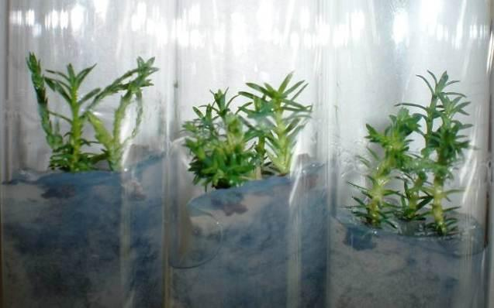
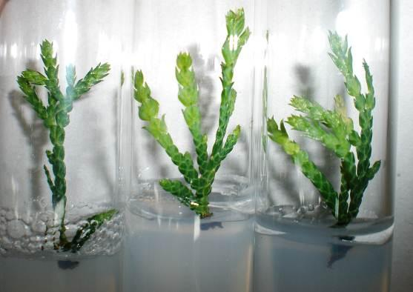
ТЕКУЩИЕ РЕЗУЛЬТАТЫ
В результате научных исследований была разработана технология введение в культуру in vitro различных декоративных пород.
Организация-партнер исследований апробировала данную технологию опубликовав восемь научно-методический работ, из которых две опубликованы в рецензируемых журналах международной базы цитирования SCOPUS.
‹#›

Slide 14
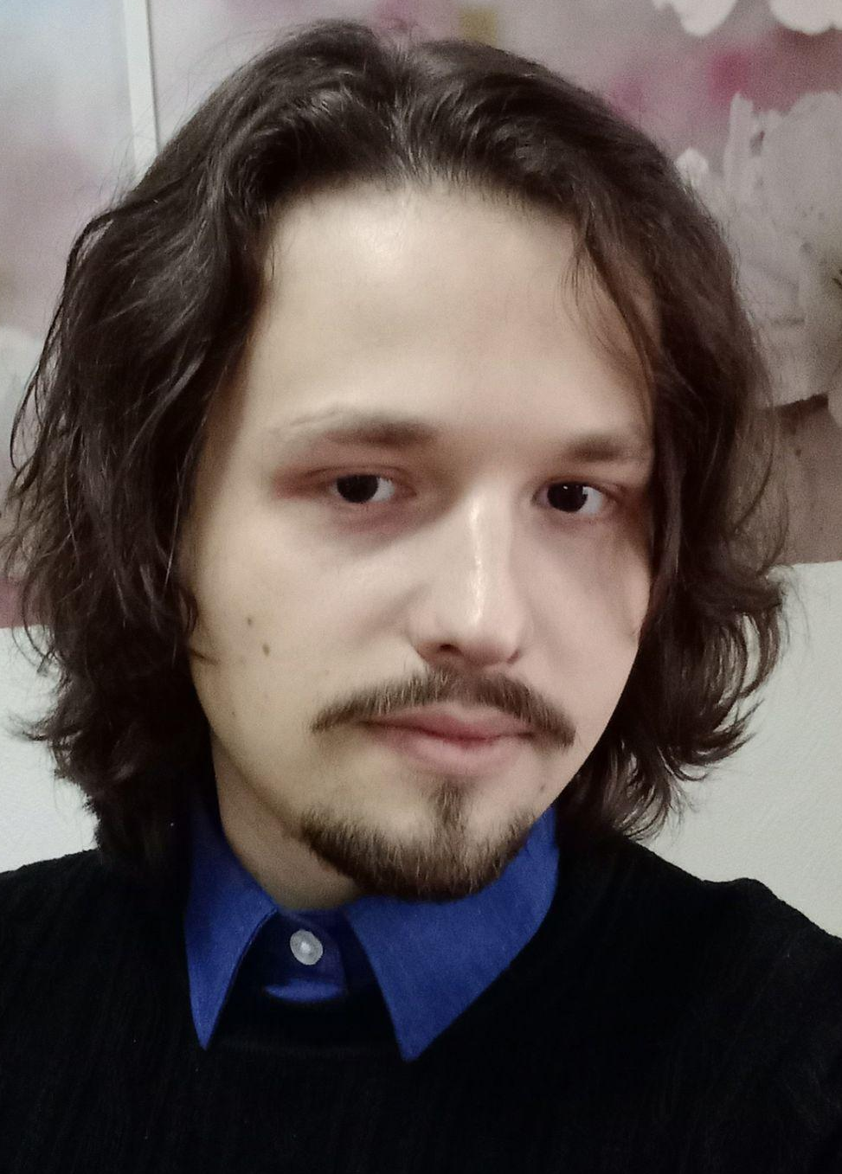
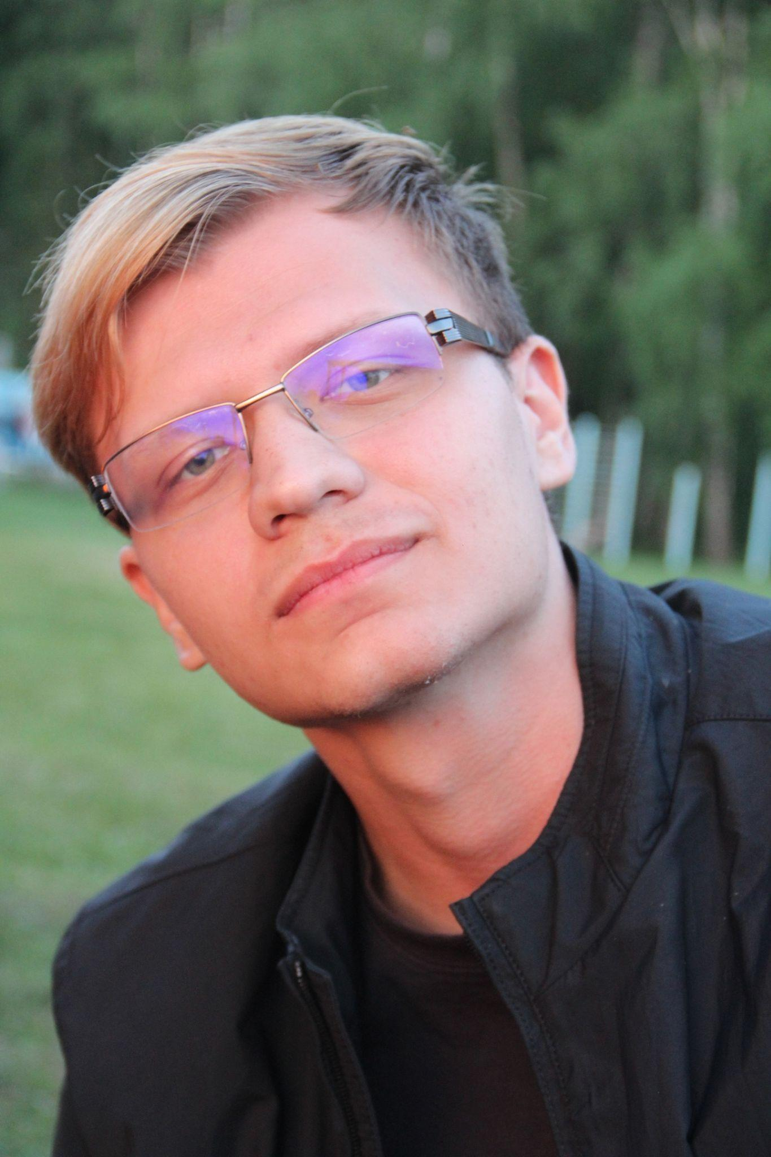
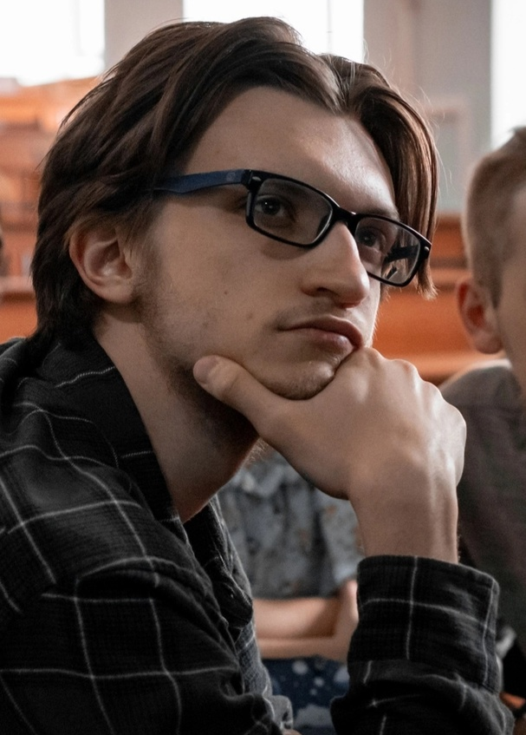
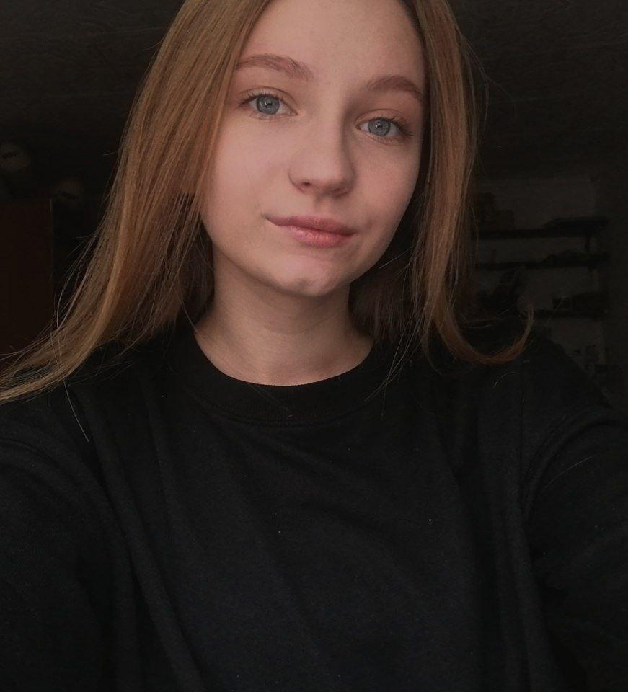
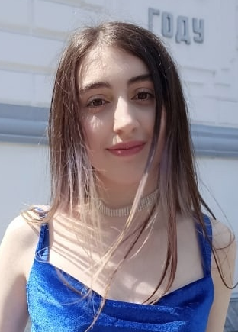
КОМАНДА СТАРТАПА
ЛИДЕР (CEO)
ТЕХНОЛОГ (CTO)
МАРКЕТОЛОГ (СMO)
МЕНЕДЖЕР ПРОЕКТА
ЗАВЕДУЮЩИЙ ЛАБОРАТОРИЕЙ
Ярослав Жолохов
Никита Рыбаков
Никита Никулин
Дарья Чикаткова
Айгюн Иманова
‹#›
Notes:
моя сильная сторона - S ранг в ре. согласна

Slide 15
ПЛАНЫ РАЗВИТИЯ
Проектные задачи | Продуктовые задачи
Закупка и доставка производственного оборудования (Ярослав Жолохов) | Уточнение оценки рынка (Никита Никулин)
Аренда и ремонт лаборатории (Никита Никулин) | Исследование конкурентов (Дарья Чикаткова)
Организация биотехнических работ (Айгюн Иманова) | Определение бизнес-модели (Никита Рыбаков)
Выращивание посадочного материала (Никита Рыбаков) | Запуск MVP (Никита Рыбаков)
Получение земельного участка и постройка теплицы (Дарья Чикаткова) | Поиск инвестиций (Ярослав Жолохов)
‹#›

Slide 16

КОНТАКТЫ ЛИДЕРА
номер: +7 996 937 12 75
почта: yaroslav97_97@mail.ru
Ярослав Жолохов
‹#›

